Slide 1


El lago de Payolle
Es un lago de presa al pie del col d' Aspin y en el centro de uno de los abetales más bellos de los Pirineos.
Grandes espacios para practicar diversas actividades: VTT, carreras de orientación, esquí de fondo, raquetas, trineos de perros, etc... La Estación de esquí Campan-Payolle es un lugar de ocio para descubrir en unas vacaciones en las que se aloje cerca de Campan (Altos Pirineos, Mediodía-Pirineos). Este sitio forma parte de las actividades apreciadas por los turistas que pasan por la región. Lago de Payolle es un lago artificial en el Pirineo. Se encuentra al pie del Col d' Aspin, a 1.139 m de altitud. Con una superficie de 10 hectáreas, que es alimentado por tres ríos de montaña. Su costa occidental es el límite entre los municipios de Arreau y Ancizan. Por lo general totalmente congelado en invierno. El día nacional de raquetas de nieve en enero se organizó cerca del lago. El lago de Payolle está rodeado por un bosque de pinos, dejando libre la vista a la imponente silueta del Pic du Midi.
Creó: Jeremías
Para: mis pps
Música: La Bohemia Piano – Charles Aznavour

Slide 2
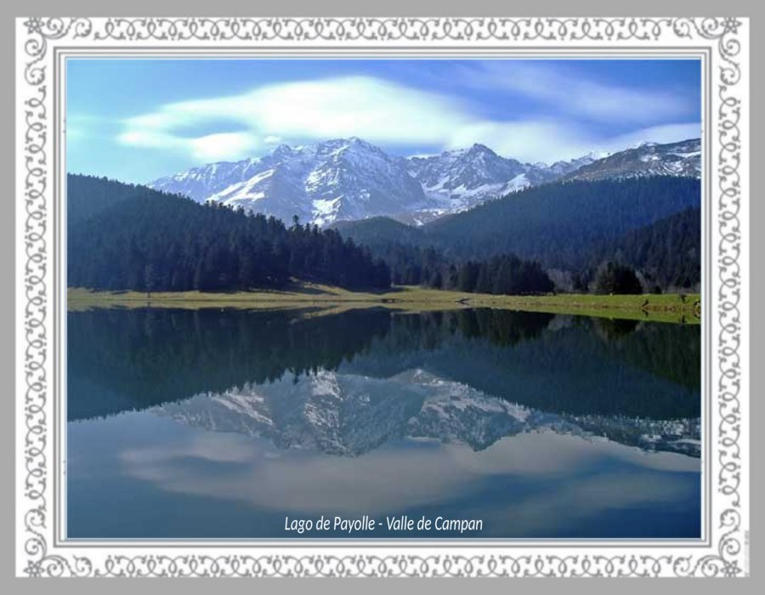

Slide 3
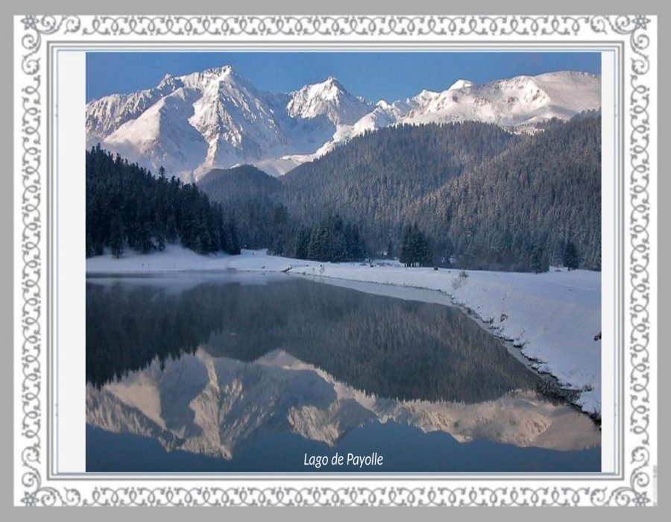

Slide 4
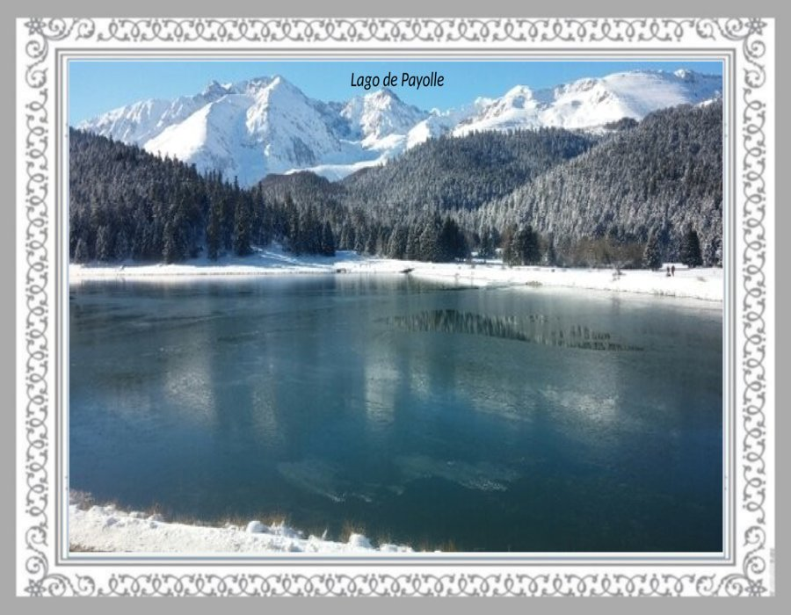

Slide 5


Slide 6


Slide 7
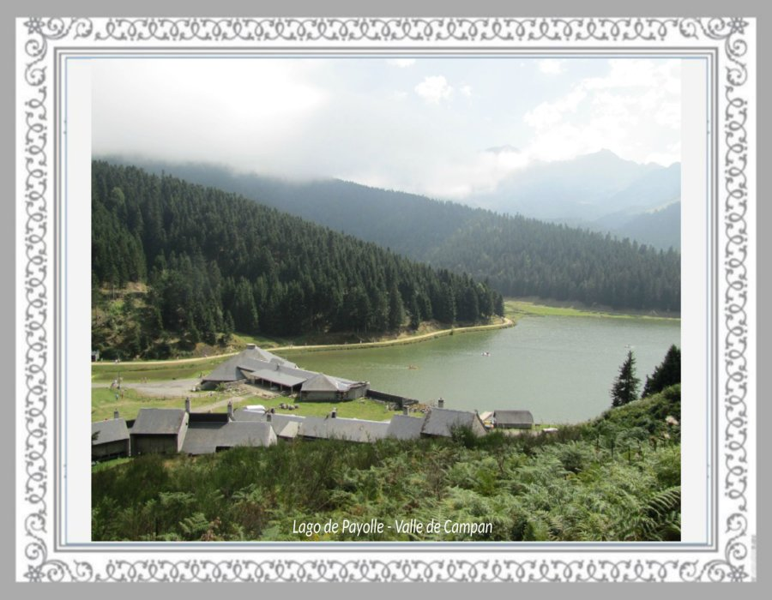

Slide 8
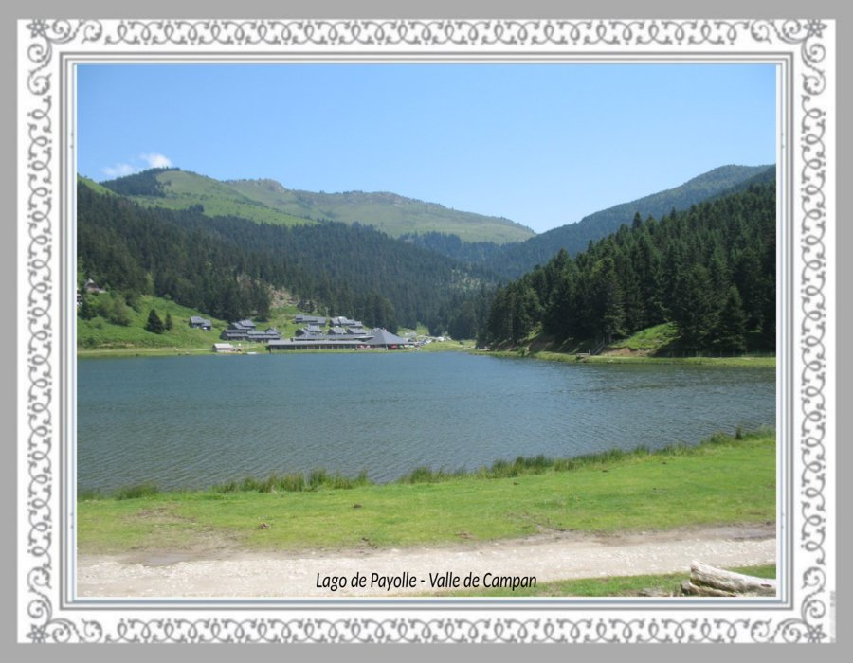

Slide 9
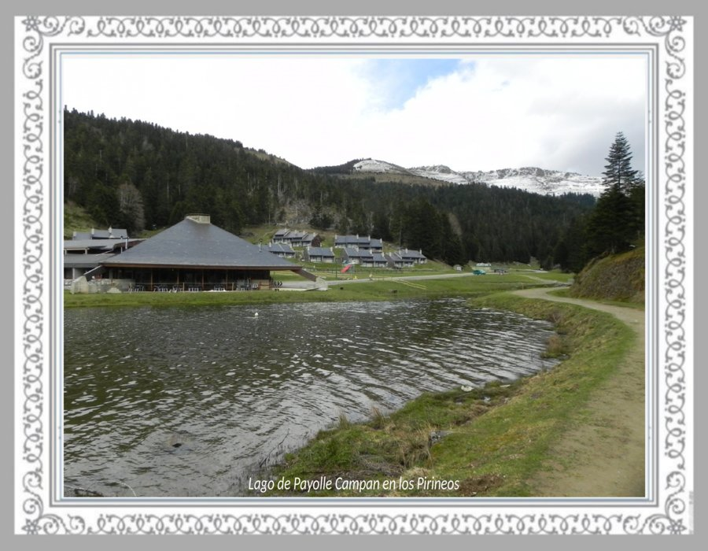

Slide 10
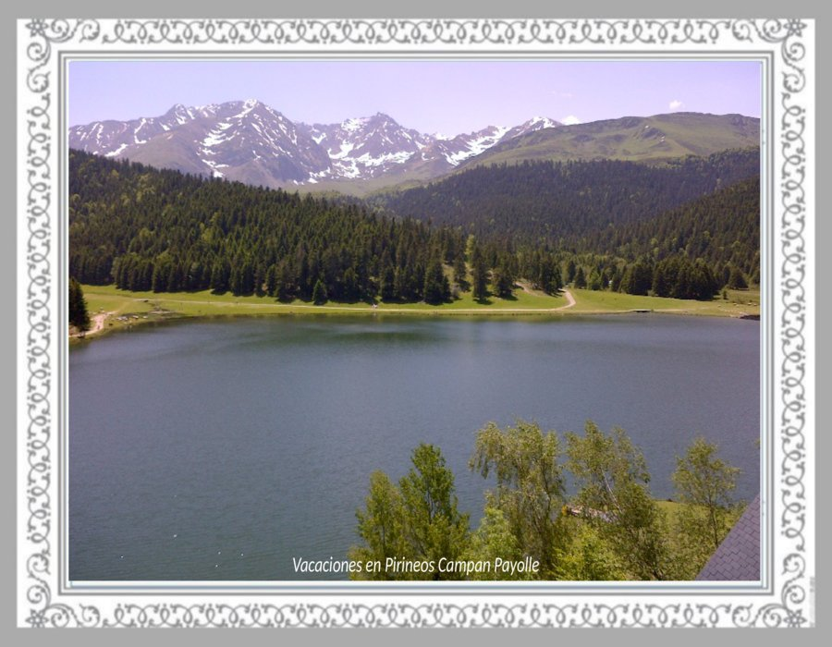

Slide 11
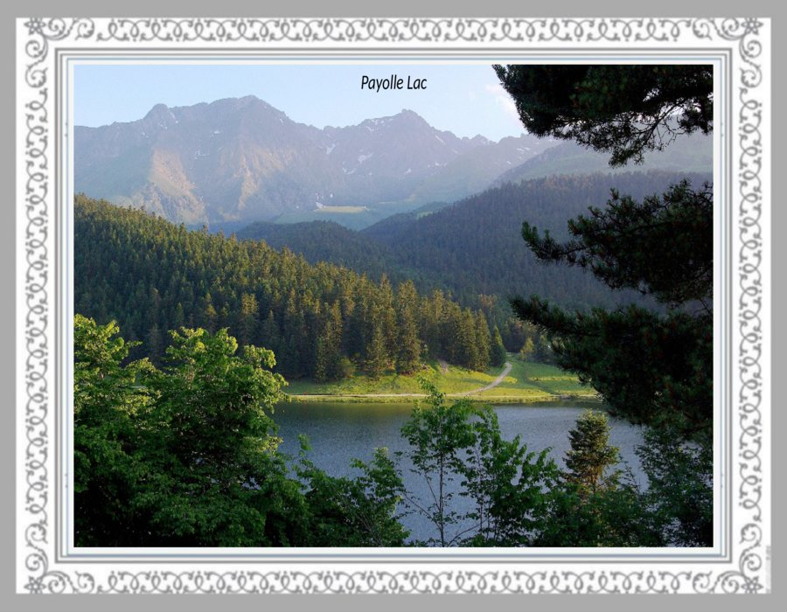

Slide 12


Slide 13
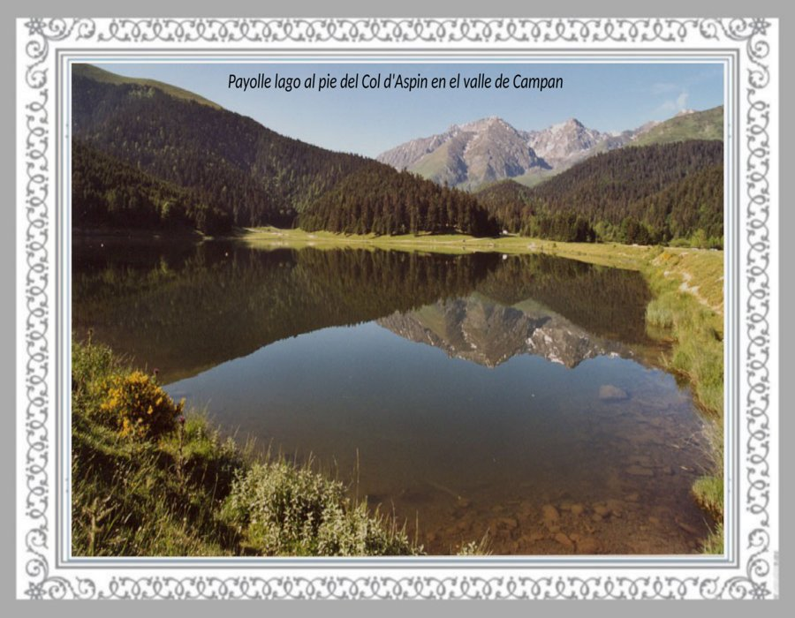

Slide 14


Slide 15


Slide 16


Slide 17


Slide 18


Slide 19
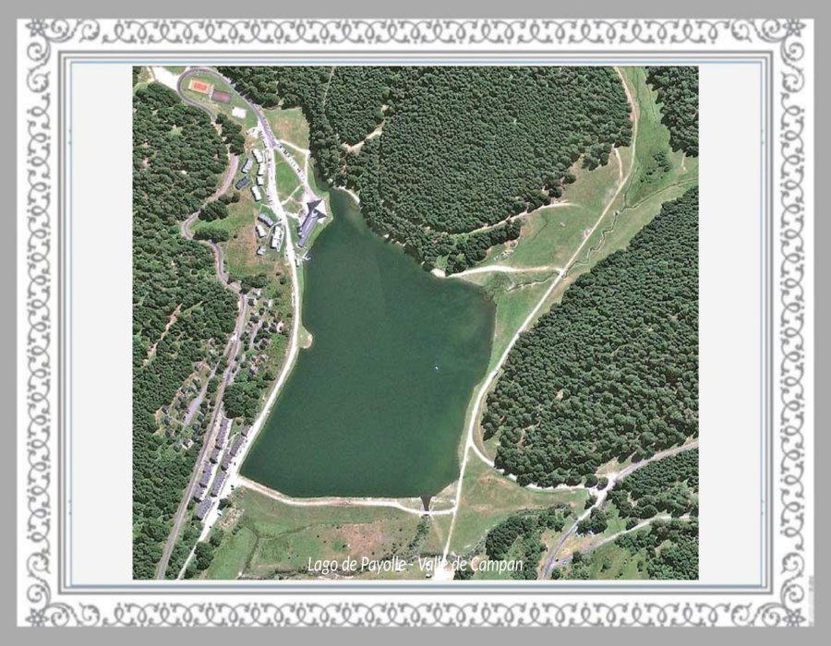

Slide 20


Slide 21


Slide 22
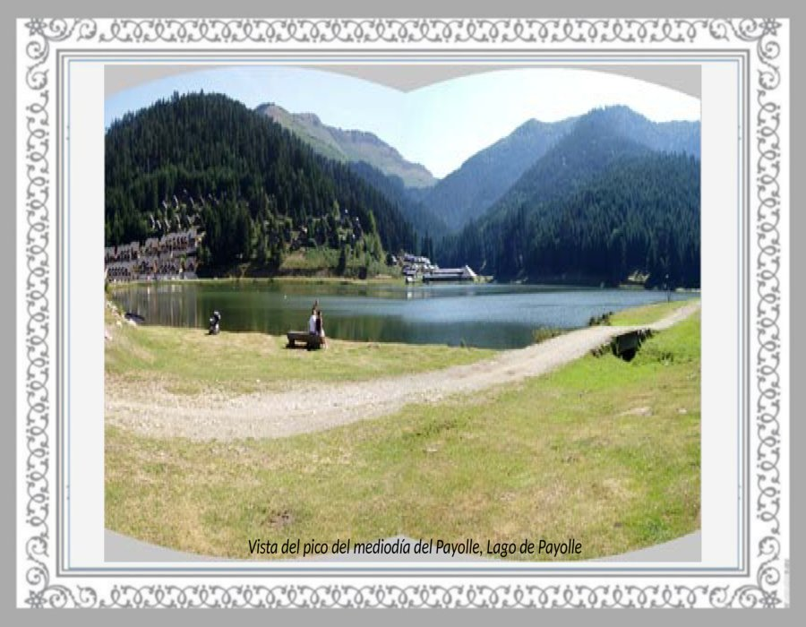

Slide 23
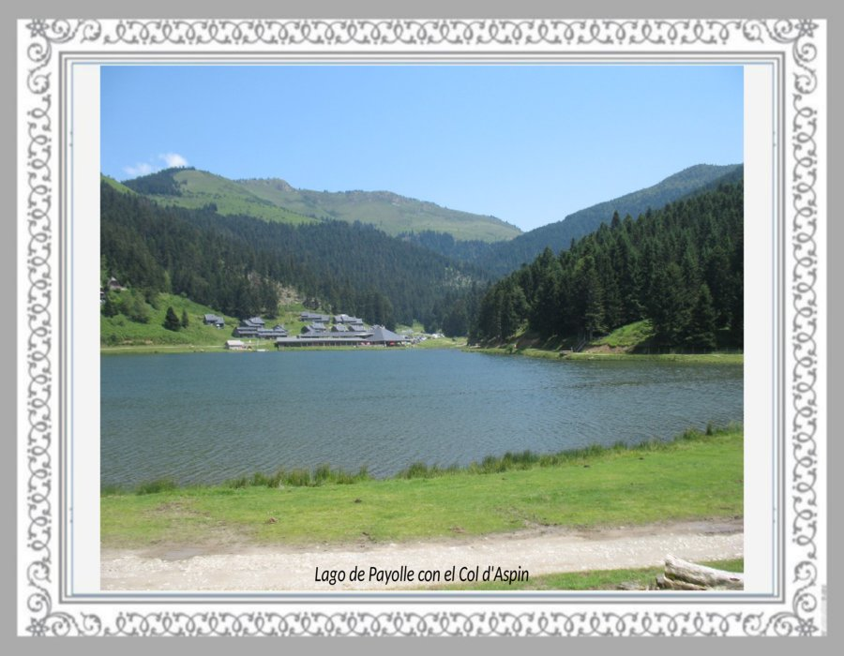

Slide 24
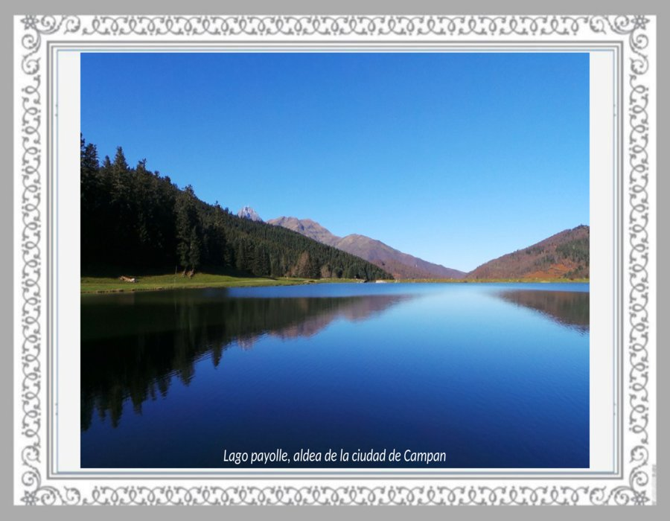

Slide 25
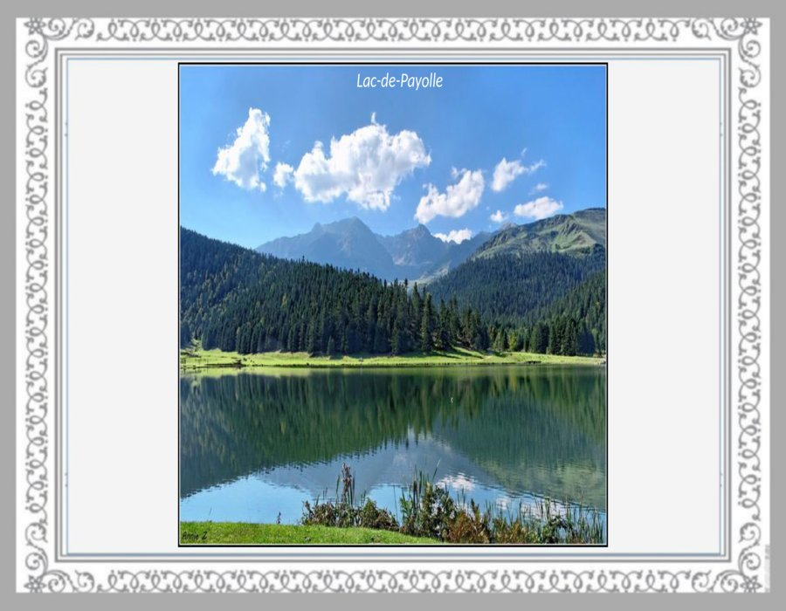

Slide 26
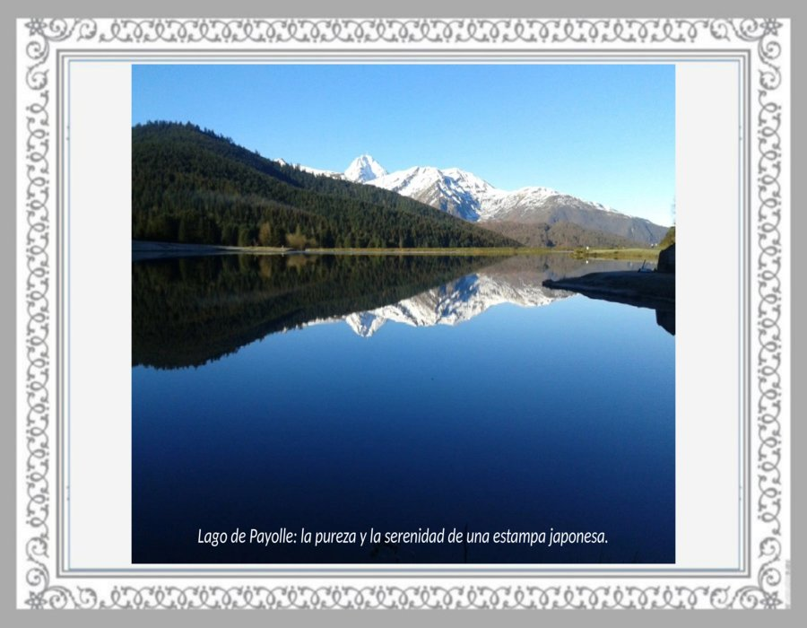

Slide 27


Slide 28


Slide 29


Slide 30
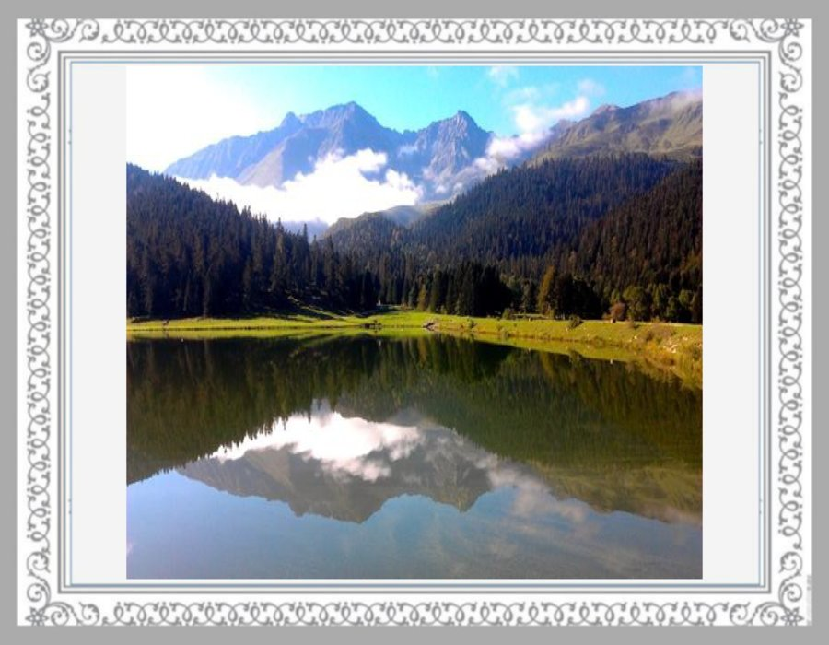

Slide 31
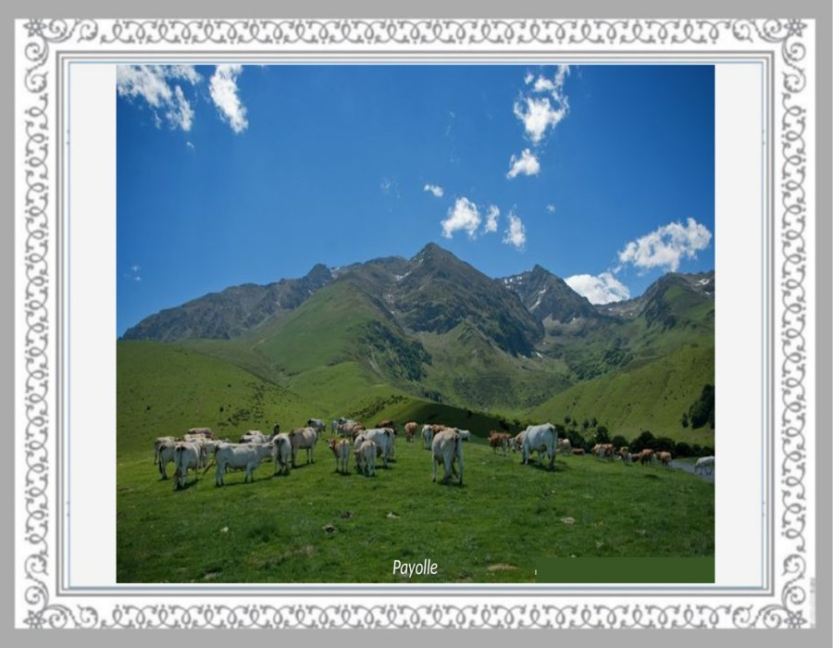

Slide 32
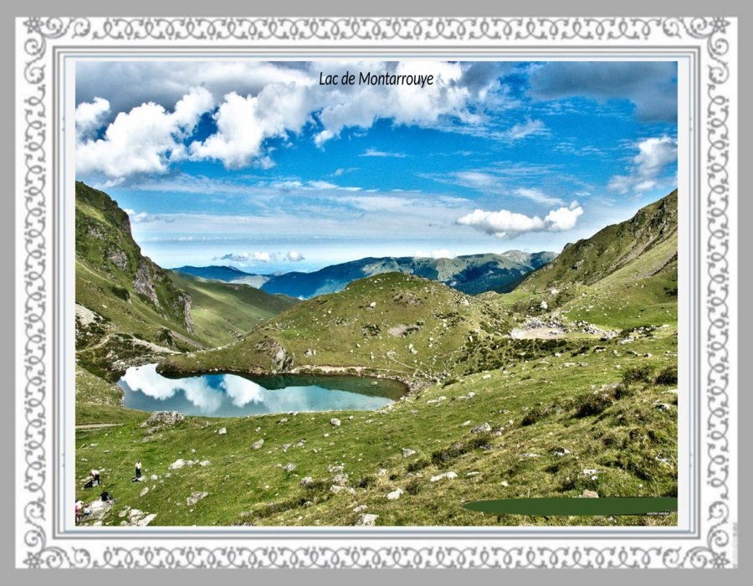

Slide 33


Slide 34


Slide 35
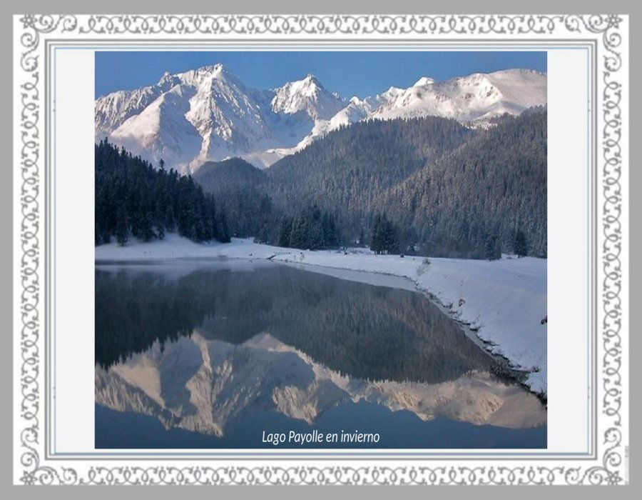

Slide 36
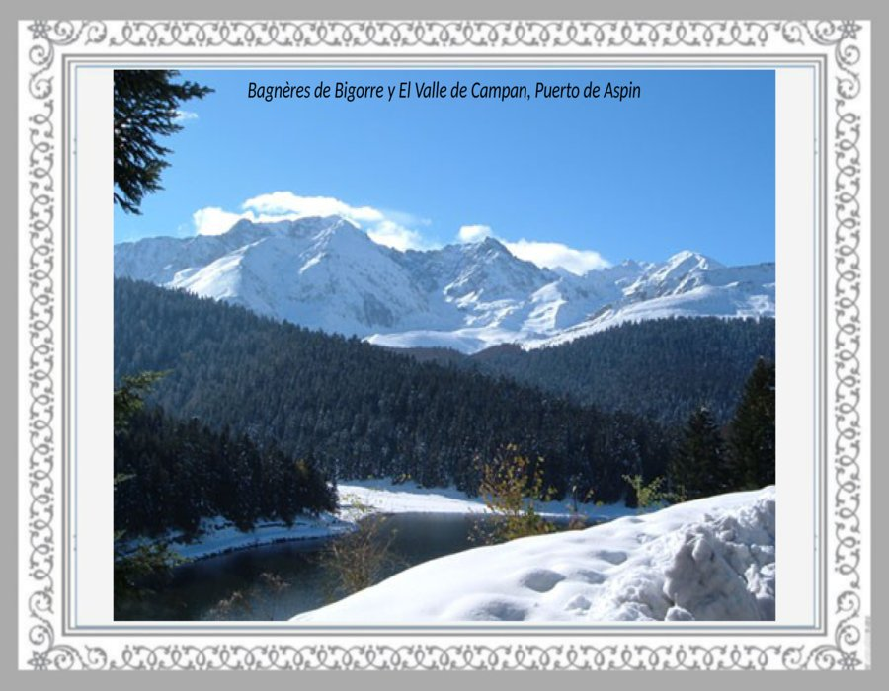

Slide 37


Slide 38


Slide 39
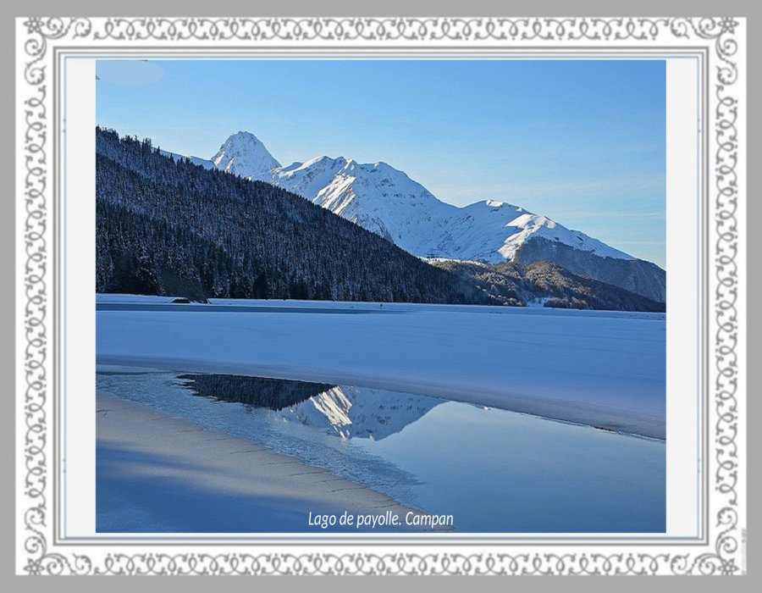

Slide 40
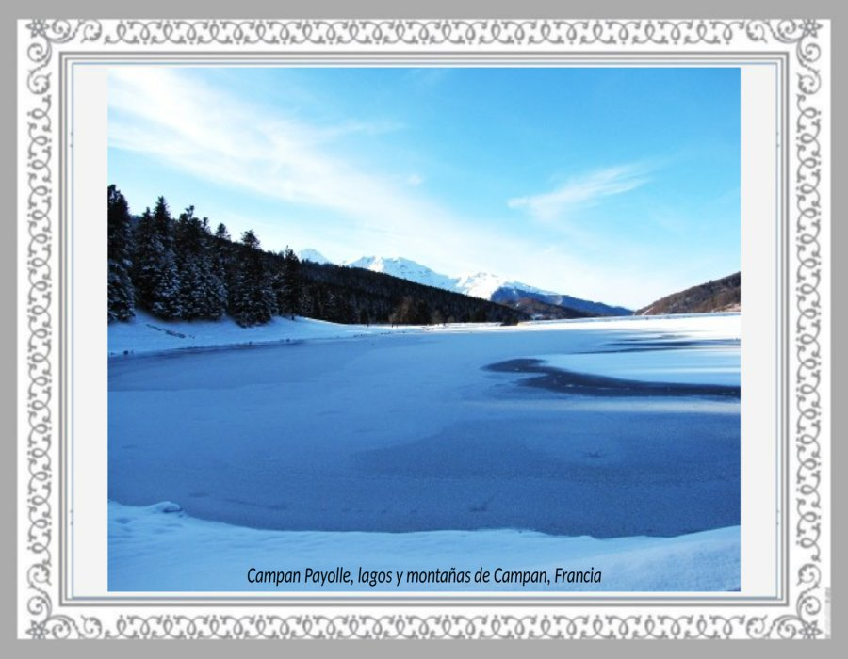

Slide 41
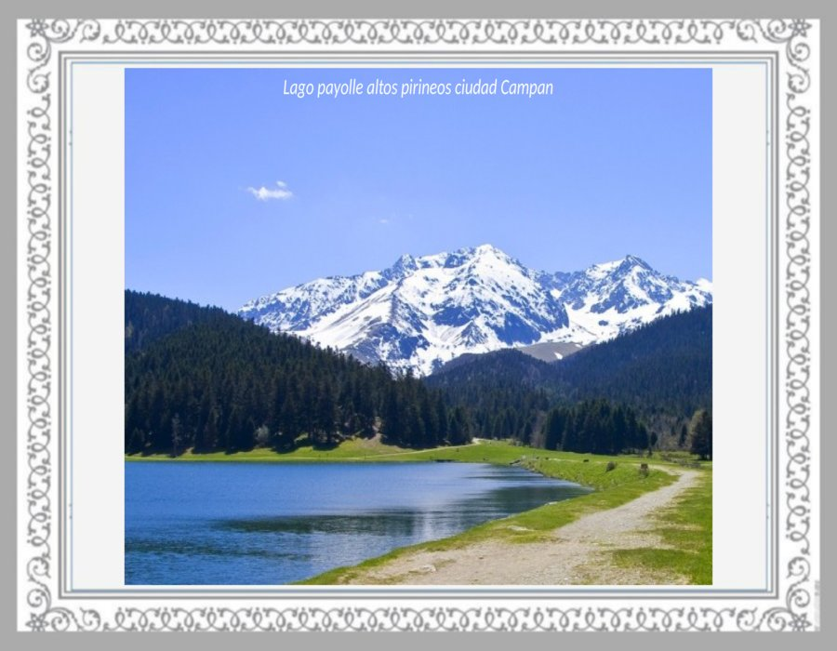

Slide 42


Slide 43


Slide 44


Slide 45
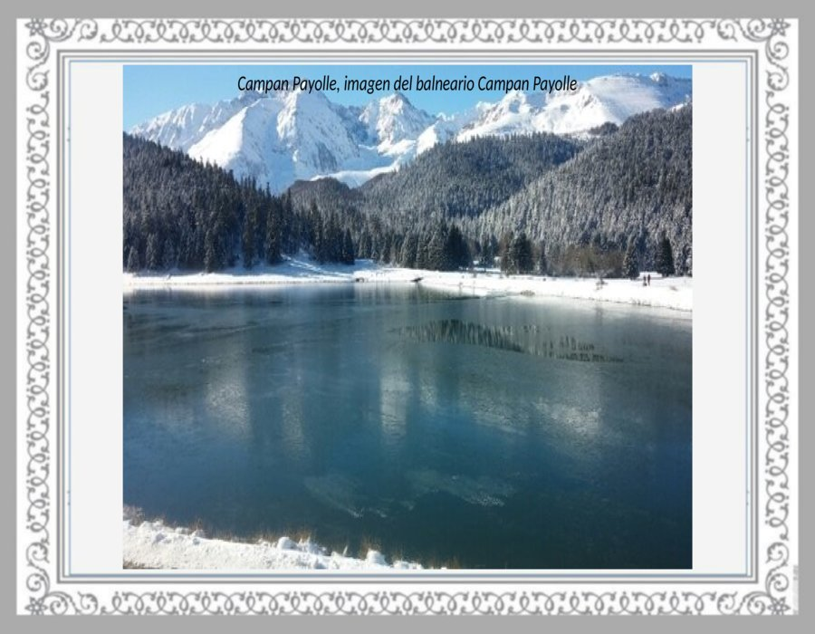

Slide 46
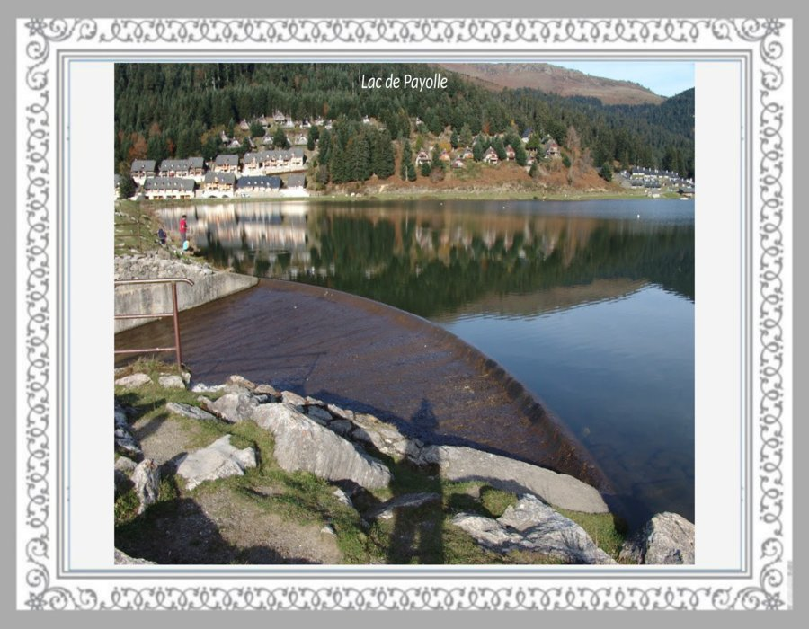

Slide 47


Slide 48
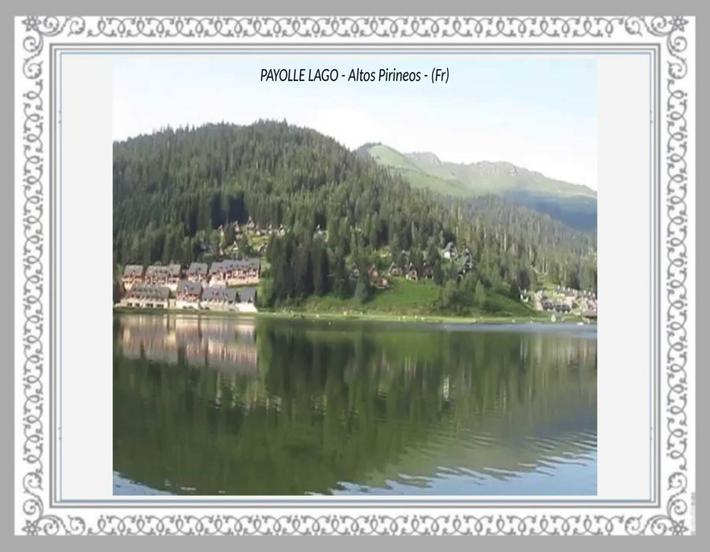

Slide 49
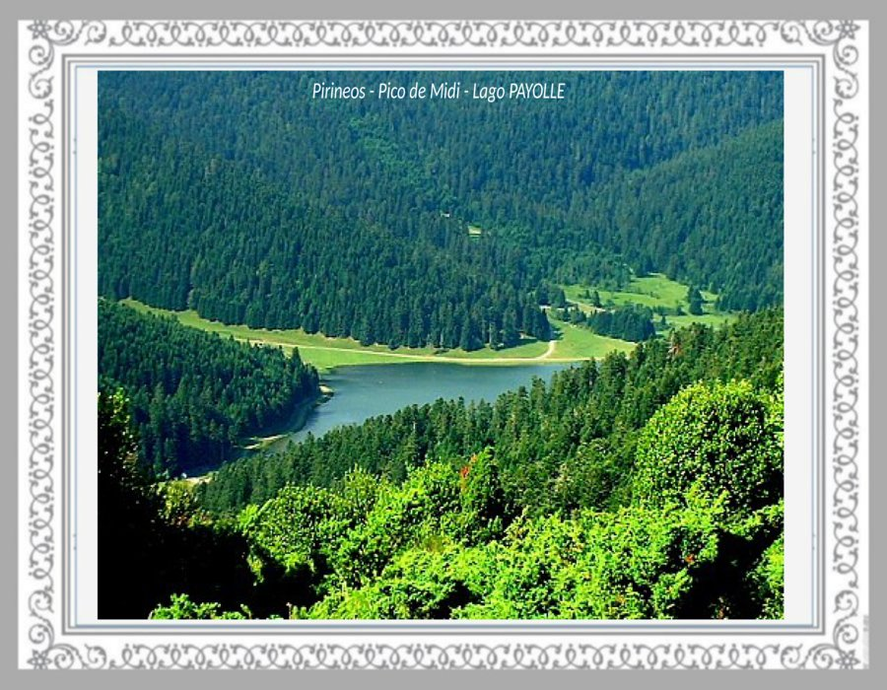

Slide 50
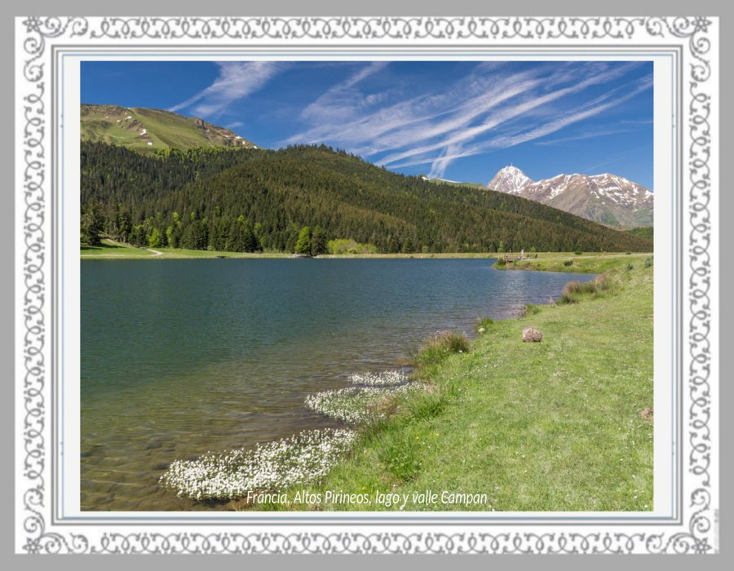

Slide 51


Slide 52


Slide 53
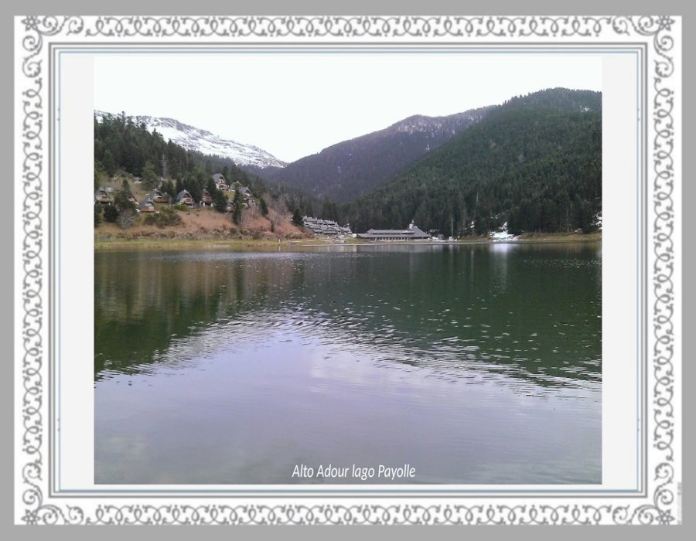

Slide 54
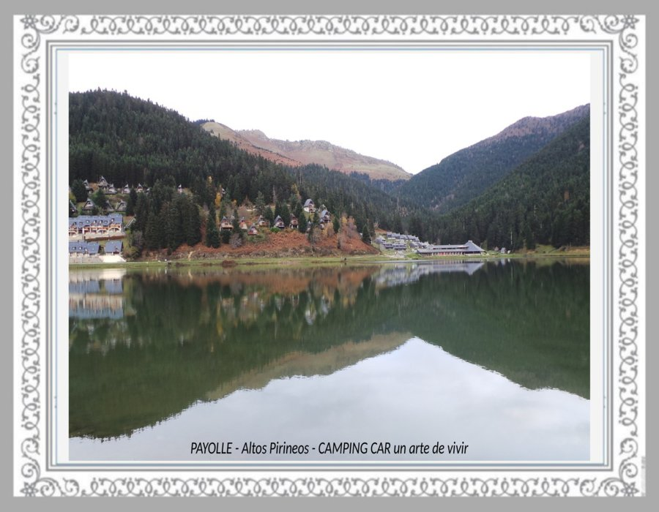

Slide 55
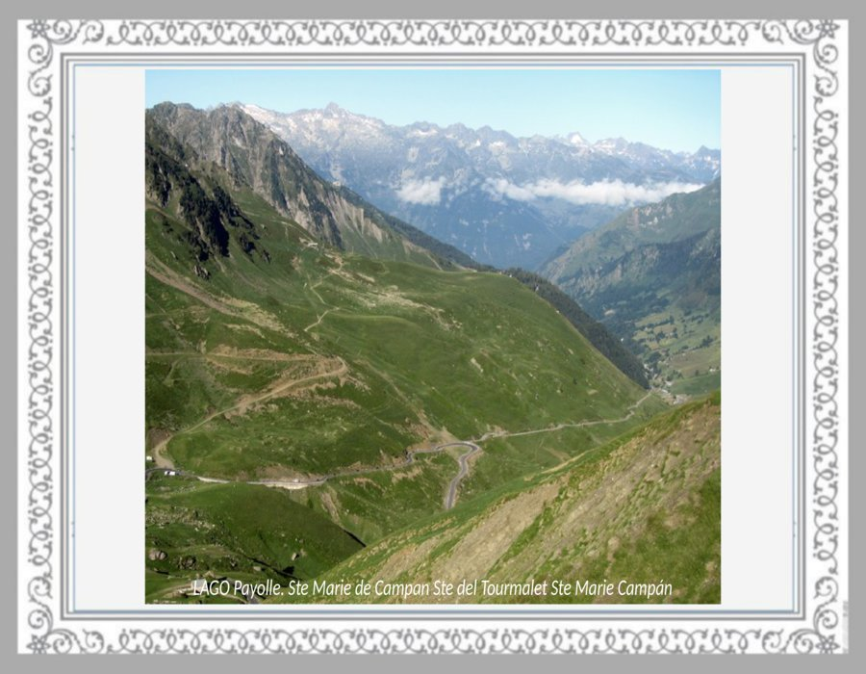

Slide 56
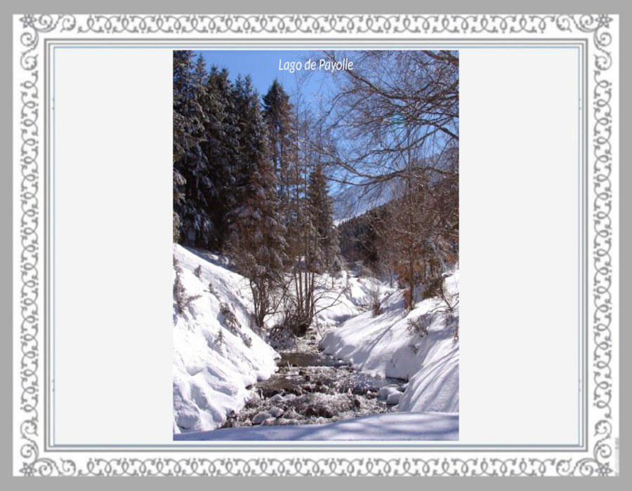

Slide 57


Slide 58
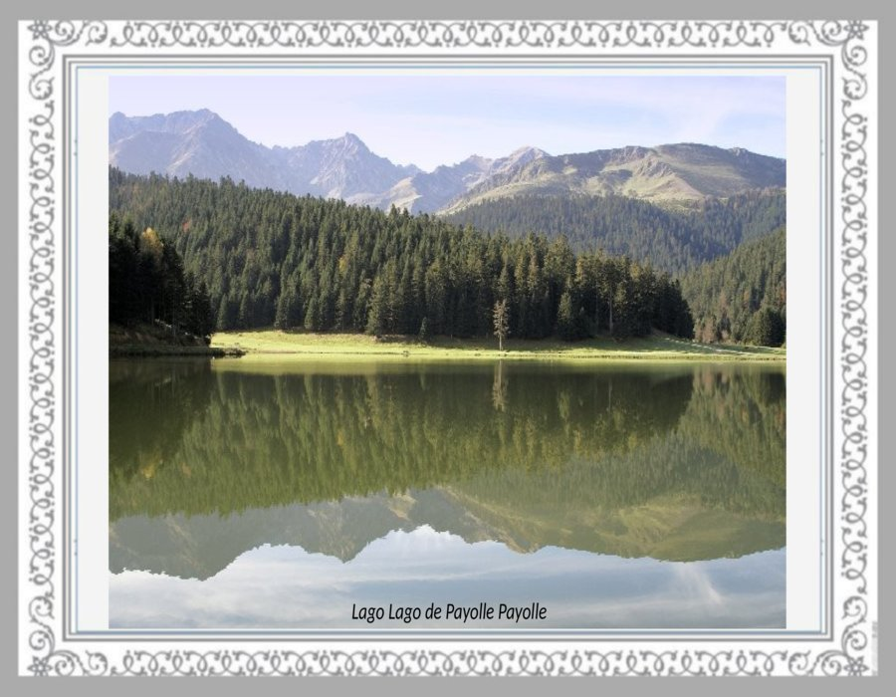

Slide 59


Slide 60
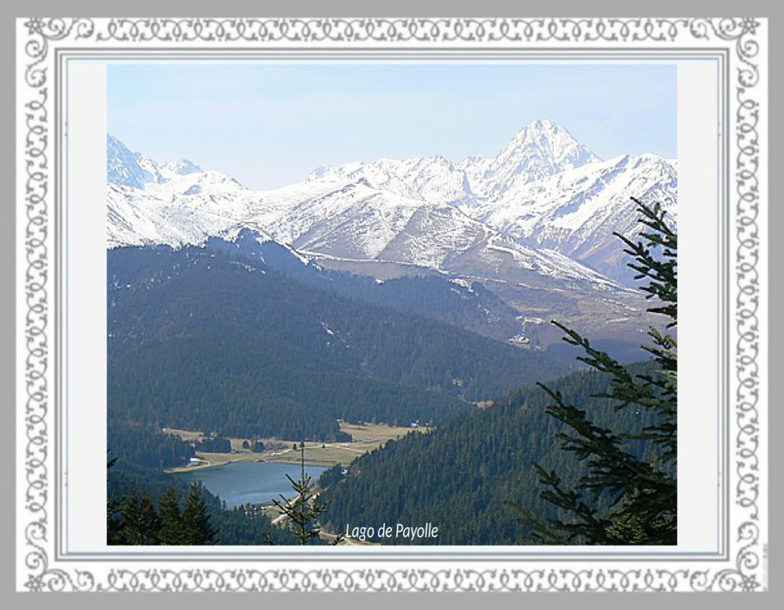

Slide 61
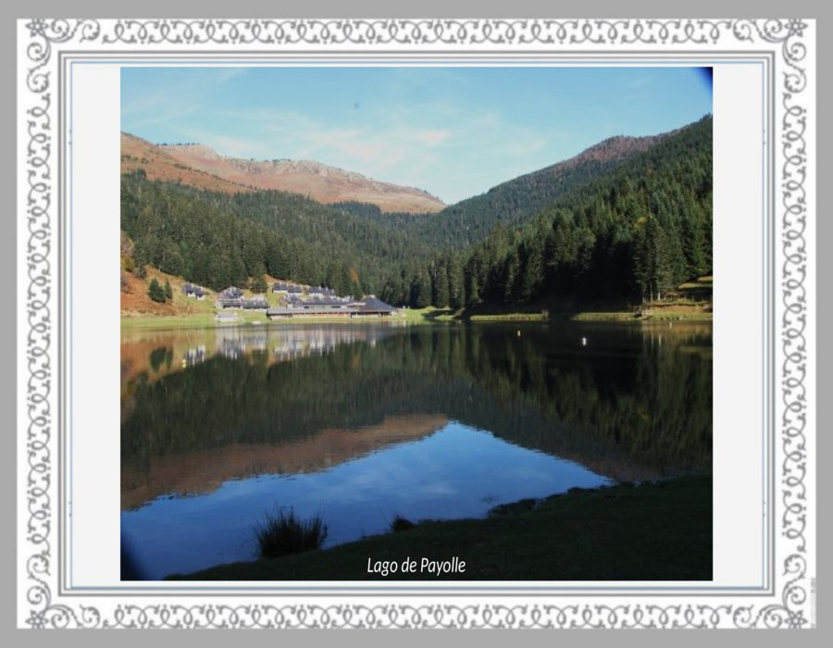

Slide 62


Slide 63
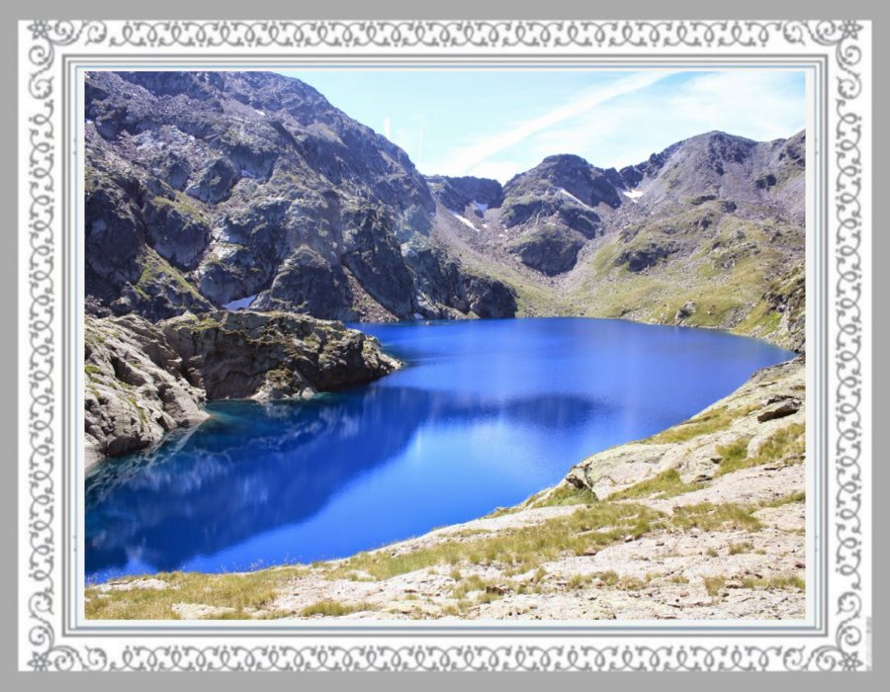

Slide 64


Slide 65


Slide 66
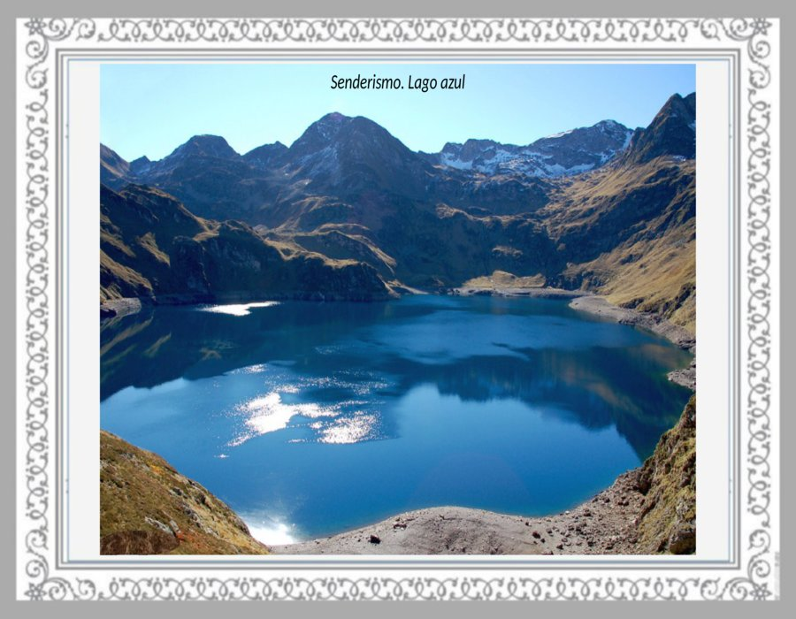

Slide 67


Slide 68
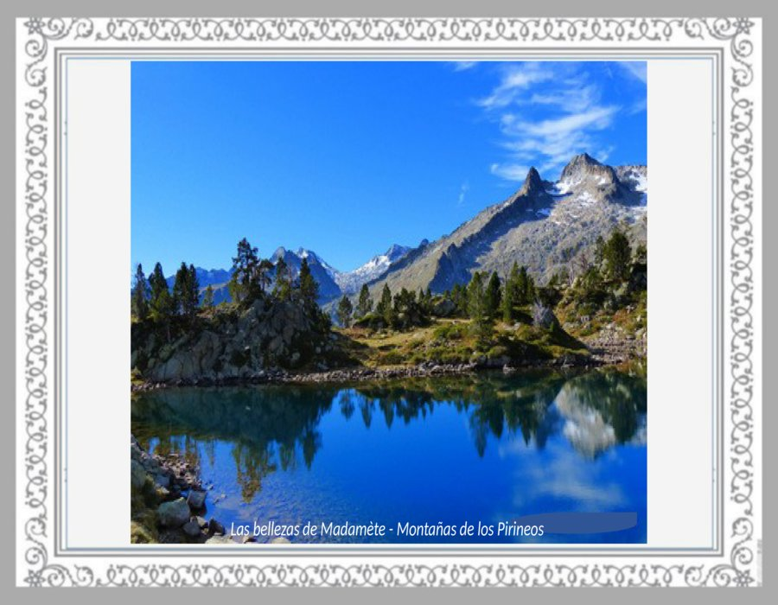

Slide 69
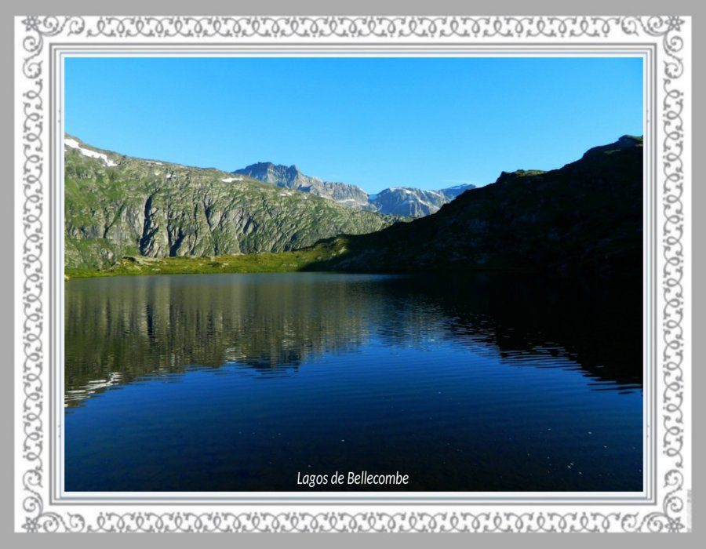

Slide 70
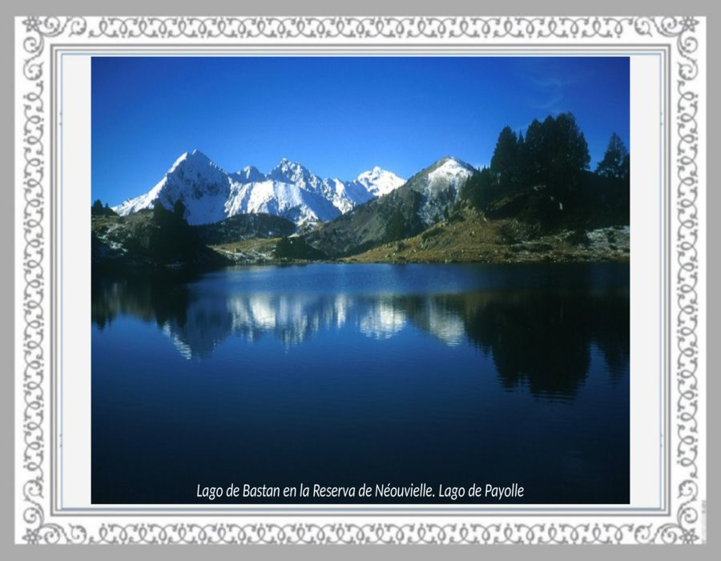

Slide 71


Slide 72
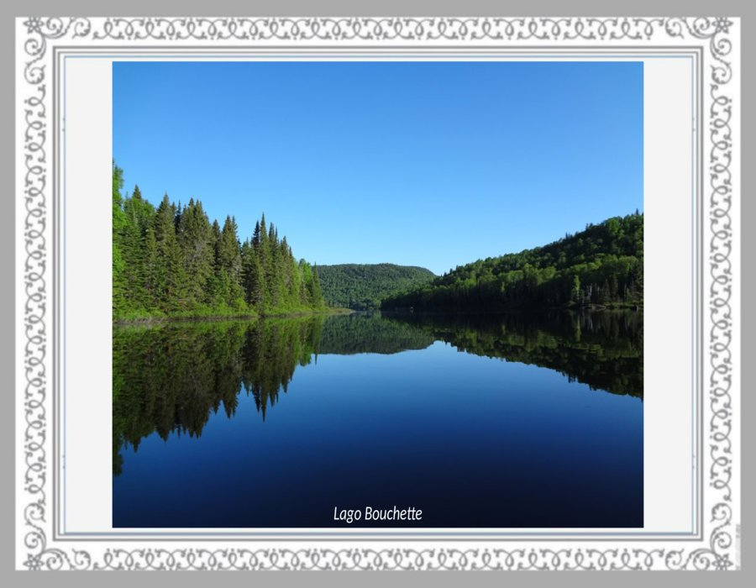

Slide 73


Slide 74
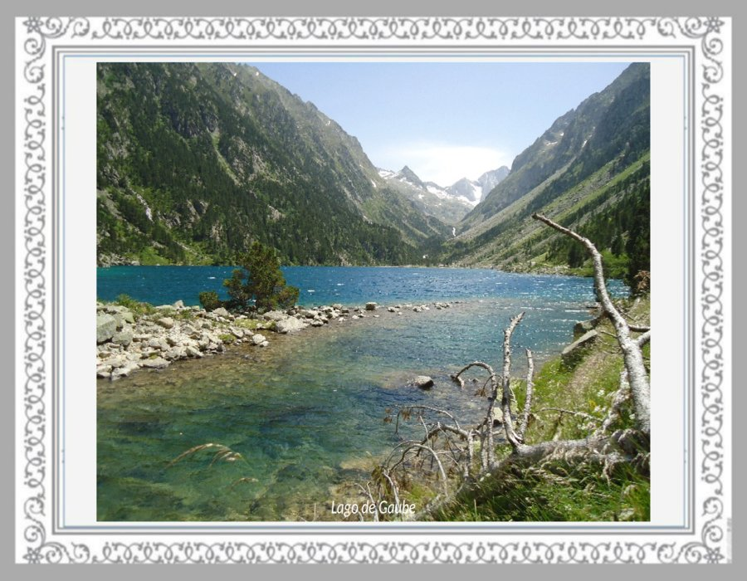

Slide 75
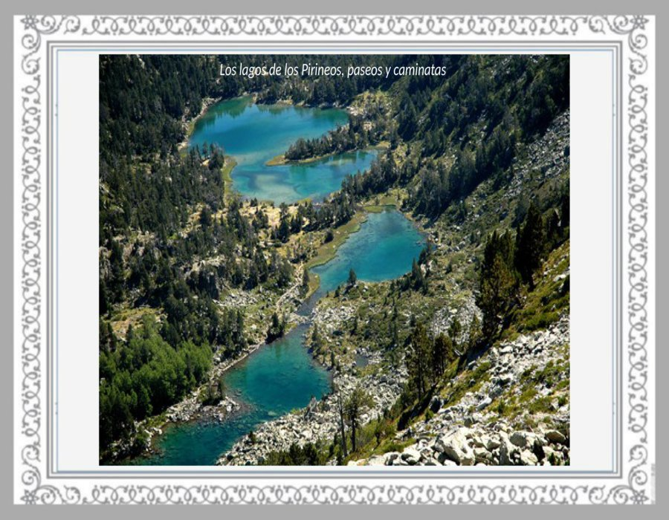

Slide 76


Slide 77


Slide 78
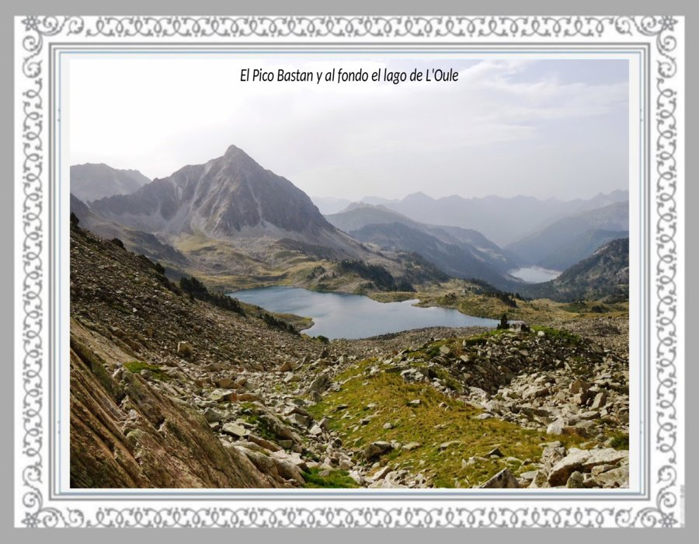

Slide 79
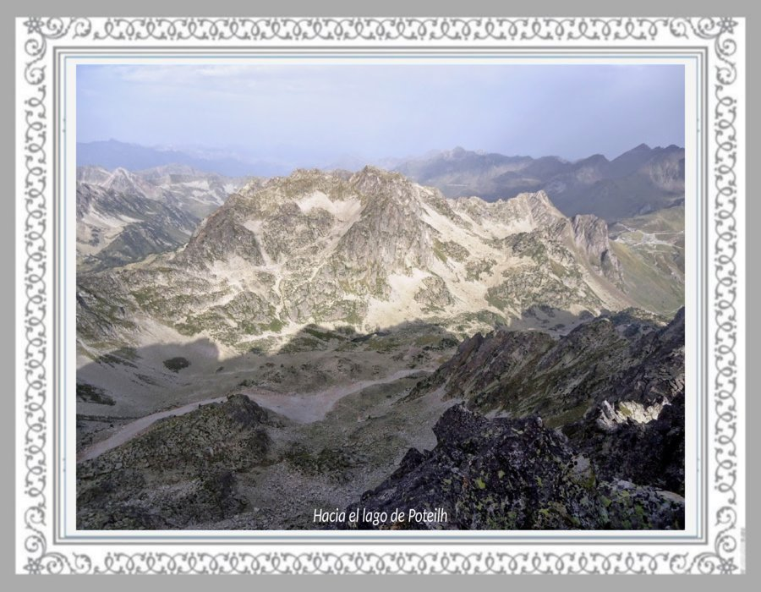

Slide 80
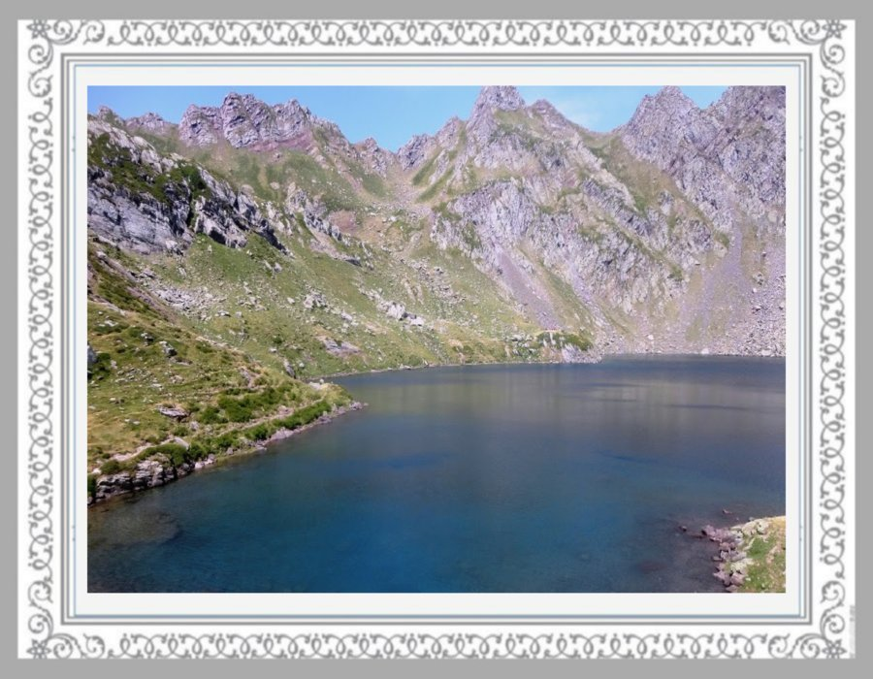

Slide 81
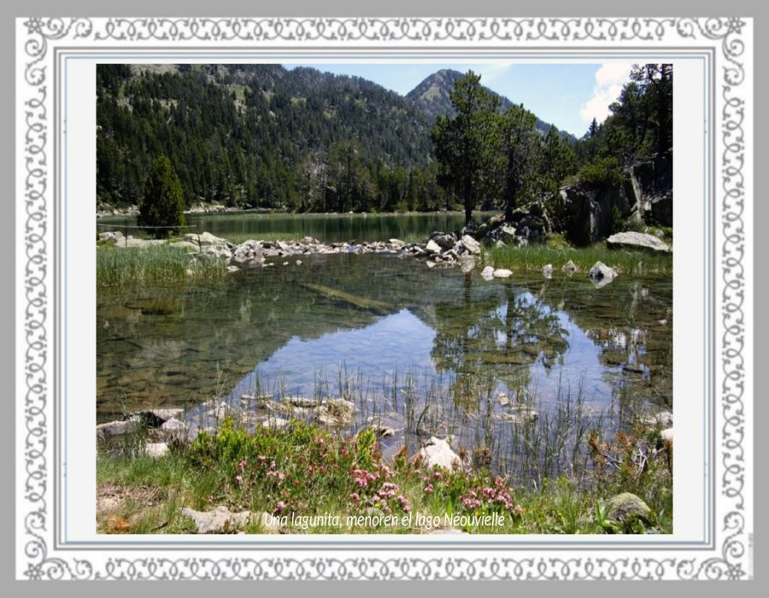

Slide 82







¿Te ha gustado?
Puedes ver más entrando
Aquí
Además puedes recibir powerpoints en tu correo electrónico suscribiéndote aquí:

